Slide 1

Bài 6: Vẽ Theo Mẫu
LỌ VÀ QUẢ
TRƯỜNG THCS BẠCH ĐẰNG
MĨ THUẬT 7
Giáo viên thực hiện: Đoàn Kim Xuân

Slide 2
II. CÁCH VẼ:
I. QUAN SÁT NHẬN XÉT:
III. THỰC HÀNH:

Slide 3
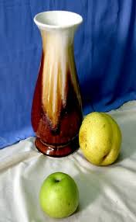
I. QUAN SÁT NHẬN XÉT:

Slide 4
I. QUAN SÁT NHẬN XÉT:
So sánh ngang quả với ngang bình.
Nhóm mẫu vật này gồm mấy mẫu vật?
So sánh chiều cao của lọ hoa và quả.
Có 2 mẫu vật. Có dạng hình chữ nhật đứng.
Chiều cao của quả= 1/3 chiều cao của lọ hoa
Chiều ngang của quả = chiều ngang của lọ hoa.

Slide 5
I. QUAN SÁT NHẬN XÉT:

Lọ hoa có dạng hình chữ nhật đứng.
Quả có hình cầu.
So sánh:
+ Chiều cao của quả = 1/3 chiều cao của lọ hoa.
+ Chiều ngang của quả = chiều ngang của lọ hoa.

Slide 6
II. CÁCH VẼ:

Có 3 bước
Bước 1: Phác khung hình chung và khung hình riêng.
Bước 2: Vẽ phác nét hình chính của lọ hoa và quả.
Bước 3: Vẽ chi tiết.

Slide 7
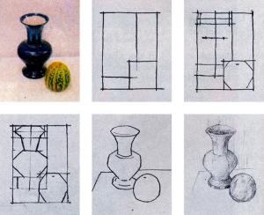
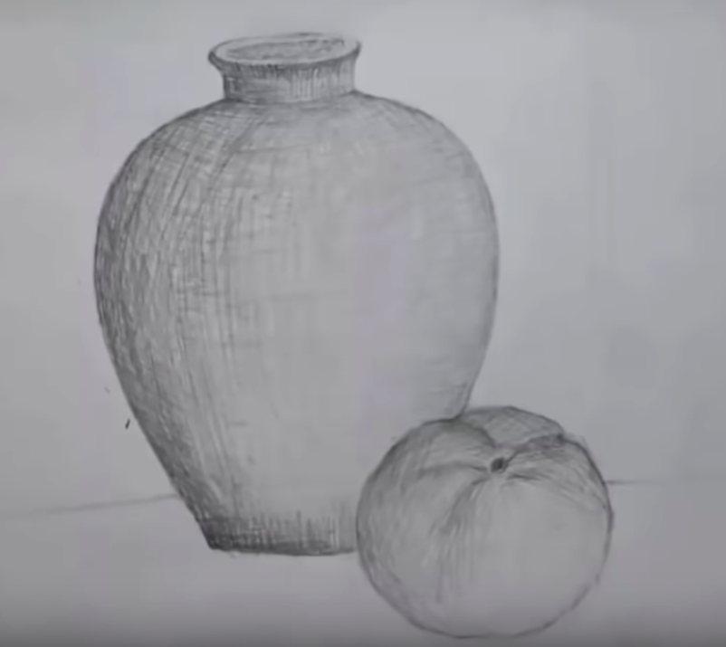
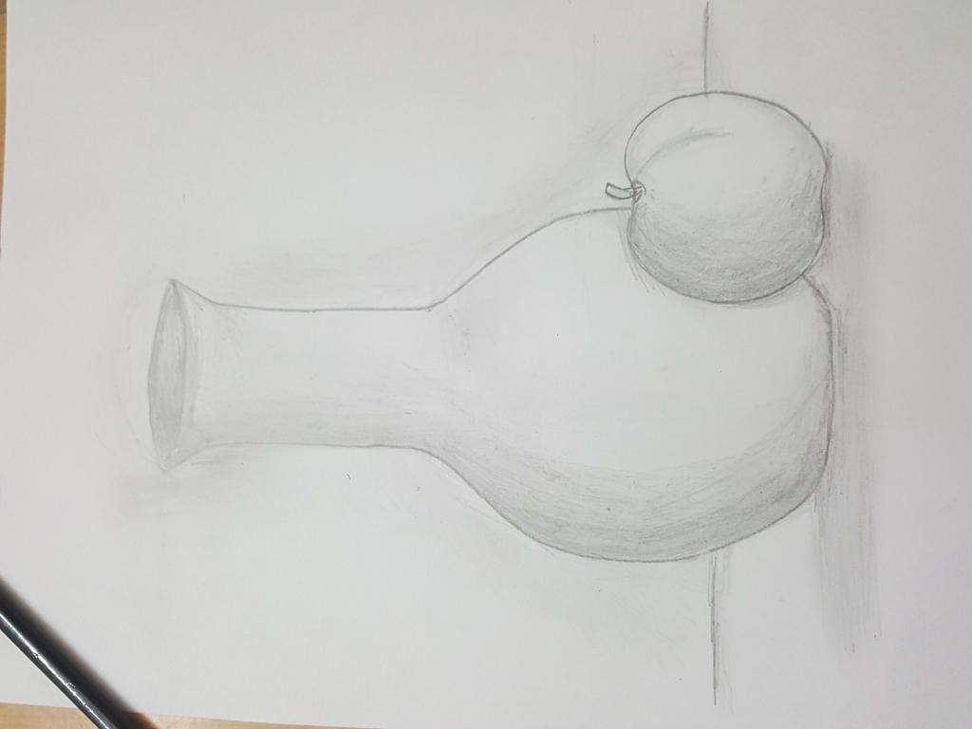
II. CÁCH VẼ:
1
2
3
4
5

Slide 8
III. THỰC HÀNH:

Thực hiện vẽ: “ Lọ Hoa Và Quả ”. Trên giấy A4

Slide 9
DẶN DÒ
Viết bài vào tập..
Xem trước bài 7: “ LỌ VÀ QUẢ ”

